Slide 1

Лекция 4 Параллельные вычисления
Балáкшин Павел Валерьевич
pvbalakshin@gmail.com
дд.мм.гггг
ОБРАЗОВАТЕЛЬНЫЕ ПРОГРАММЫ В ОБЛАСТИ
ТЕХНОЛОГИЙ ИСКУССТВЕННОГО ИНТЕЛЛЕКТА

Slide 2

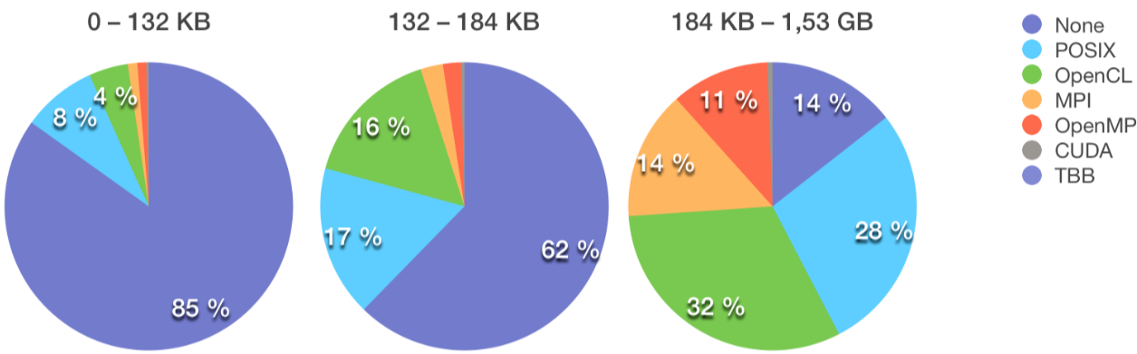
Название данного слайда
Востребованность технологии OpenMP на Github
По материалам исследования Бернгардта Г.В. (2016)
ВИДЕО ДОКЛАДЧИКА

Slide 3
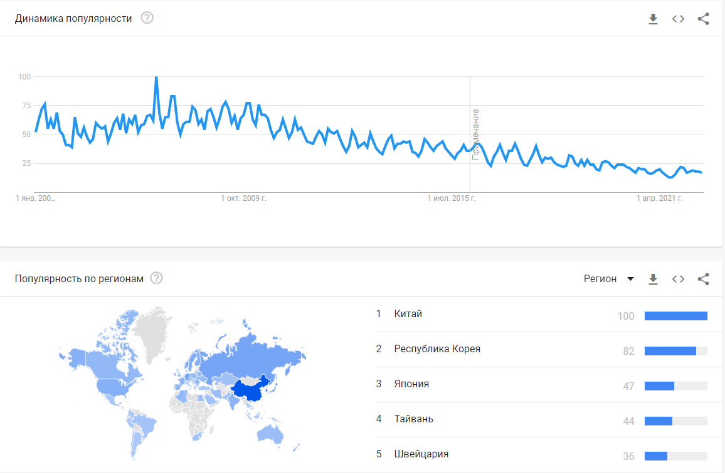
Название данного слайда
Популярность технологии OpenMP в мире
ВИДЕО ДОКЛАДЧИКА
Данные получены с помощью сервиса www.google.ru/trends

Slide 4
Название данного слайда
Краткая характеристика OpenMP
Параллельная архитектура | SMP (shared memory parallelism)
Год стандартизации | 1997 (последняя версия 5.0 описана в 2018 г.)
Языки программирования | С/С++, Фортран
Поддержка популярными компиляторами | https://www.openmp.org/resources/openmp-compilers-tools/ gcc, icc – большая часть OpenMP 4.5 IBM compiler – OpenMP 4.5 Clang – OpenMP 4.5 MS VS2019 – OpenMP 2.0 Общий «знаменатель» – OpenMP 2.0
ВИДЕО ДОКЛАДЧИКА

Slide 5
Название данного слайда
Сильные стороны OpenMP
Кроссплатформенность (в меру кроссплатформенности языков С/С++).
Распараллеливание требует минимальных изменений существующего кода.
Возможность постепенного (инкрементного) распараллеливания.
Прямая совместимость (forward compatibility) со старыми компиляторами.
Обратная совместимость
Автоматическая масштабируемость
Серьёзная поддержка ведущими игроками отрасли, хорошие перспективы развития (AMD, IBM, Intel, HP, Nvidia, Oracle Corporation, ...).
ВИДЕО ДОКЛАДЧИКА

Slide 6
Название данного слайда
Слабые стороны OpenMP
Сложно искать и исправлять ошибки синхронизации и гонки. Обработка штатных ошибок не развита.
Применим только в SMP-системах, поэтому масштабируемость ограничена архитектурой памяти.
Требует явной поддержки компилятора.
Большие накладные расходы на обеспечение параллельной работы программы (ввиду высокоуровневости синтаксиса OpenMP).
Нет механизмов привязки потоков к процессам.
Ограниченная поддержка вычислений на GPU (только с версии OpenMP 4.0).
ВИДЕО ДОКЛАДЧИКА

Slide 7
Название данного слайда
Введение в OpenMP
Компилятор | Вид опции
gcc | -fopenmp
icc (Intel C/C++ compiler) | -qopenmp
Sun C/C++ compiler | -xopenmp
Visual Studio C/C++ compiler | /openmp
PGI (Nvidia C/C++ compiler) | -mp
Использовать для компилятора ключ «–fopenmp». Указанный вид опция имеет в gcc. Для других компиляторов опция имеет другой вид:
Подключить заголовок #include <omp.h>
Этот заголовочный файл нужен, только если будут использоваться функции с префиксом “omp_” (без которых вполне можно обойтись в параллельной программе). Если эти функции используются, программа теряет свойство прямой совместимости.
#if defined(_OPENMP)
omp_set_num_threads(num_threads)
#else
printf(“No 2nd arg = %d)\n", omp_get_thread_num(num_threads));
#endif
ВИДЕО ДОКЛАДЧИКА

Slide 8
Название данного слайда
Директива “omp parallel”
Результат простой программы:
printf("Hello, OpenMP!\n");
#pragma omp parallel
printf("Hello, OpenMP!\n");
При запуске на четырехядерном процессоре:
При запуске на одноядерном процессоре:
Hello, OpenMP!
Hello, OpenMP!
Hello, OpenMP!
Hello, OpenMP!
Hello, OpenMP!
ВИДЕО ДОКЛАДЧИКА
Hello, OpenMP!

Slide 9
Название данного слайда
Параметр num_threads(k)
#pragma omp parallel num_threads(8)
printf("Hello, OpenMP (thread #%u)\n", omp_get_thread_num());
При запуске на n-ядерном процессоре (n – любое):
Hello, OpenMP (thread #0)
Hello, OpenMP (thread #7)
Hello, OpenMP (thread #4)
Hello, OpenMP (thread #5)
Hello, OpenMP (thread #6)
Hello, OpenMP (thread #1)
Hello, OpenMP (thread #2)
Hello, OpenMP (thread #3)
Порядок выполнения кода потоками непредсказуем.
Потоки (треды, threads) нумеруются с нуля.
Поток номер 0 называют мастер-потоком (master thread).
При вызове функции omp_get_thread_num в однопоточном режиме всегда возвращает 0 (т.е. номер мастер-потока).
ВИДЕО ДОКЛАДЧИКА

Slide 10
Название данного слайда
Функция omp_get_thread_num
Последовательная программа
sort_matrix(A);
transpose_matrix(B);
Распараллеленная программа
#pragma omp parallel num_threads(2)
if (omp_get_thread_num() == 0)
sort_matrix(A);
else
transpose_matrix(B);
OpenMP создаст два потока (треда), один из которых будет сортировать матрицу_А (матер-поток), а другой в это же самое время параллельно будет транспонировать матрицу_В (поток с №1). Распараллеливание происходит без конфликтов, т.к. эти две операции никак не влияют друг на друга.
Пример, когда распараллеливание невозможно (вторую операцию
невозможно выполнить, пока не выполнена первая):
sort_matrix(A, lines, columns);
transpose_matrix(A, lines, columns);
ВИДЕО ДОКЛАДЧИКА

Slide 11
Название данного слайда
Параметр sections
Последовательная программа = old compiler
sort_matrix(A);
transpose_matrix(B);
Распараллеленная программа
#pragma omp parallel sections {
#pragma omp section
sort_matrix(A);
#pragma omp section
transpose_matrix(B);
}
OpenMP создаст два потока (треда), один из которых будет сортировать матрицу_А, а другой в это же самое время параллельно будет транспонировать матрицу_В.
Это решение аналогично предыдущему, за исключением того, что
невозможно сказать, какой из потоков (0 или 1) будет выполнять
сортировку, а какой – транспонирование.
Количество создаваемых потоков можно увеличить простым
добавлением секций #pragma omp section.
ВИДЕО ДОКЛАДЧИКА

Slide 12
Название данного слайда
Функции omp_set_num_threads & omp_get_num_threads
#pragma omp parallel num_threads(3)
#pragma omp master
{
printf_s("%d\n", omp_get_num_threads( ));
}
Parallel program #1
omp_set_num_threads(3);
#pragma omp parallel
{
#pragma omp master
{
printf_s("%d\n", omp_get_num_threads( ));
}
}
printf_s("%d\n", omp_get_num_threads( ));
Parallel program #2
ВИДЕО ДОКЛАДЧИКА

Slide 13
Спасибо за внимание!
ОБРАЗОВАТЕЛЬНЫЕ ПРОГРАММЫ В ОБЛАСТИ
ТЕХНОЛОГИЙ ИСКУССТВЕННОГО ИНТЕЛЛЕКТА

